Slide 1

الجمهورية الجزائرية الديمقراطية الشعبية
وزارة التعليم العالي و البحث العلمي
كلية: العلوم الاقتصادية و علوم التسيير
قسم: علوم التجارية
إستراتيجيات السعر والترويج –دراسة حالة برنامج الأغذية العالمي-
من إعداد
معطى الله سارة
مسيخ رونق
ساسان فريال
2025-2026

Slide 2
خطة البحث
مقدمة
المبحث الأول : الاطار المفاهيمي لبرنامج التغذية العالمي
المطلب الأول : تعريف برنامج التغذية العالمي
المطلب الثاني : مهام وأهداف برنامج التغذية العالمي
المطلب الثالث : نشاطات برنامج التغذية العالمي
المبحث الثاني: إستراتيجية التسعير والترويج لبرنامج التغذية العالمي
المطلب الأول : إستراتيجية السعر في برنامج التغذية العالمي
المطلب الثاني : إستراتيجية الترويج في برنامج التغذية العالمي
الخاتمة

Slide 3

المقدمة
شهد العالم في السنوات الأخيرة إنتشار وتطور كبير للمؤسسات الغير ربحية وهذا من حيث عددها وحجم وتنوع الخدمات التي تقدمها، حيث اصبحت هذه الاخيرة تساهم في الدخل الوطني والتشغيل ومحاربة الفقر والإرتقاء بمستوى الحقوق الإنسانية والسياسية للمواطنين.
يُعدّ برنامج الأغذية العالمي أكبر منظمة إنسانية في العالم تُعنى بمكافحة الجوع وتوفير الأمن الغذائي. ورغم أنه لا يعمل وفق منطق السوق التجاري، إلا أنه يعتمد على استراتيجيات تسعير وترويج فعّالة لتحقيق أهدافه الإنسانية وضمان استدامة موارده.
ماهي إستراتيجية التسعير والترويج
لبرنامج التغذية العالمي؟

Slide 4

تعريف برنامج التغذية العالمي
برنامج الأغذية العالمي للأمم المتحدة هو أكبر منظمة إنسانية في العالم تقوم بإنقاذ الأرواح في حالات الطوارئ وتستخدم المساعدة الغذائية من أجل تمهيد السبيل نحو السلام والاستقرار والازدهار للناس الذين بتعافون من النزاعات والكوارث وآثار تغير المناخ تأسس هذا البرنامج في أوخر عام 1961,
يعمل البرنامج في أكثر من 120 دولة، ويوفر المساعدات الطارئة ويدعم أهداف الأمم المتحدة للتنمية المستدامة,
تحصل هذا البرنامج عام 2020 على جائزة نوبل للسلام تقدير لجهوده في التخفيف من الجوع وتعزيز الاستقرار حول العالم.

Slide 5


Slide 6
مهام أهداف برنامج التغذية العالمي
وحدد البرنامج رؤيته الإستراتيجية إذ من خلالها إلى تحقيق أهداف عدة، منها:
القضاء على الجوع عبر إنهاء انعدام الأمن الغذائي وسوء التغذية.
تمكين الجهات الفاعلة العالمية من تحقيق أهداف التنمية المستدامة الـ17 التي تبنتها الأمم المتحدة.
تعزيز قدرة الأفراد على تلبية احتياجاتهم الغذائية.
دعم الأفراد لتحقيق نتائج أفضل في مجالات التغذية والصحة والتعليم.
تمكين الأفراد من سبل عيش مستدامة.
الاستثمار في الابتكار والتحول الرقمي عبر استخدام التقنيات الحديثة لتحسين الاستجابة في حالات الطوارئ.
ويهدف البرنامج أيضا إلى مساعدة نحو 11% من سكان العالم الذين لا يملكون ما يكفي من الطعام، إضافة إلى دعم ضحايا الكوارث الطبيعية والبشرية عبر جمع ونقل الغذاء إلى مناطق الأزمات.
ويركز البرنامج بشكل خاص على مساعدة الفئات الضعيفة مثل الأطفال والنساء وكبار السن، وعلى دعم اقتصاد الدول النامية عبر شراء مزيد من السلع الغذائية.

Slide 7
نشاطات برنامج التغذية العالمي
يقدم المساعدات الغذائية والنقدية والسلع الأخرى للمناطق المتضررة من الصراعات والكوارث الطبيعية والأوبئة.
يساعد في جهود التعافي من الكوارث، مثل تقديم الغذاء لـ 4.5 مليون شخص بعد زلزال هايتي في 2010
الإستجابة لحالات الطوارئ
يوفر الوجبات المدرسية لضمان حصول الأطفال على التغذية اللازمة للتعلم.
يقدم الدعم الغذائي للنساء الحوامل والمرضعات والأطفال، بما في ذلك القسائم الغذائية والمساعدة في تحسين جودة الوجبات الغذائية.
يدعم برامج "تغيير السلوك الاجتماعي" من خلال التثقيف التغذوي على مستوى المجتمع والأ
مكافحة الجوع وسوء التغذية

Slide 8
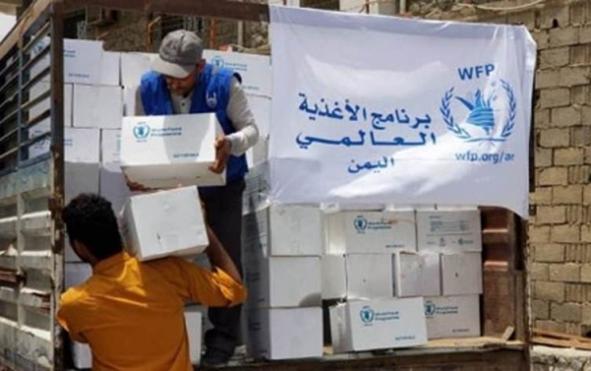
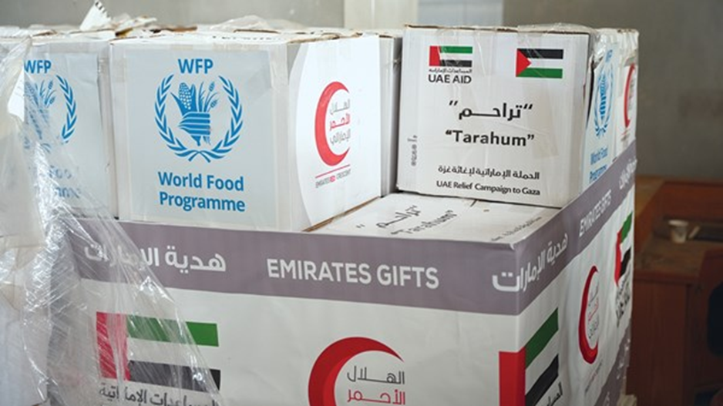


Slide 9
نشاطات منظمة الصحة العالمية
يعمل مع الحكومات والمجتمعات لتعزيز قدرتها على مواجهة آثار التغير المناخي، من خلال تحسين الممارسات الزراعية واستخدام الطاقة المتجددة.
يقدم تدريبات مهنية للاجئين والمجتمعات المضيفة لتمكينهم من كسب الدخل، مع تقديم مساعدة نقدية في بعض الأحيان لتعويض الدخل المفقود أثناء التدريب.
يساعد المزارعين على تحسين أساليبهم من خلال توفير المساعدة في الممارسات الزراعية الجيدة، وتحسين أصناف البذور، وتجميع الأراضي
بناء القدرة على الصمود
يدعم الحكومات في بناء قدراتها على إدارة مخاطر الكوارث وتحسين الأمن الغذائي.
يعمل على تطوير السوق المحلية وتعزيز قدرات البلدان على الاعتماد على نفسها.
يستخدم التقنيات الحديثة، مثل الطائرات المسيرة وتقنية البلوكتشين، لتحسين كفاءة العمليات الإنسانية
دعم المجتمعات والأنظمة

Slide 10
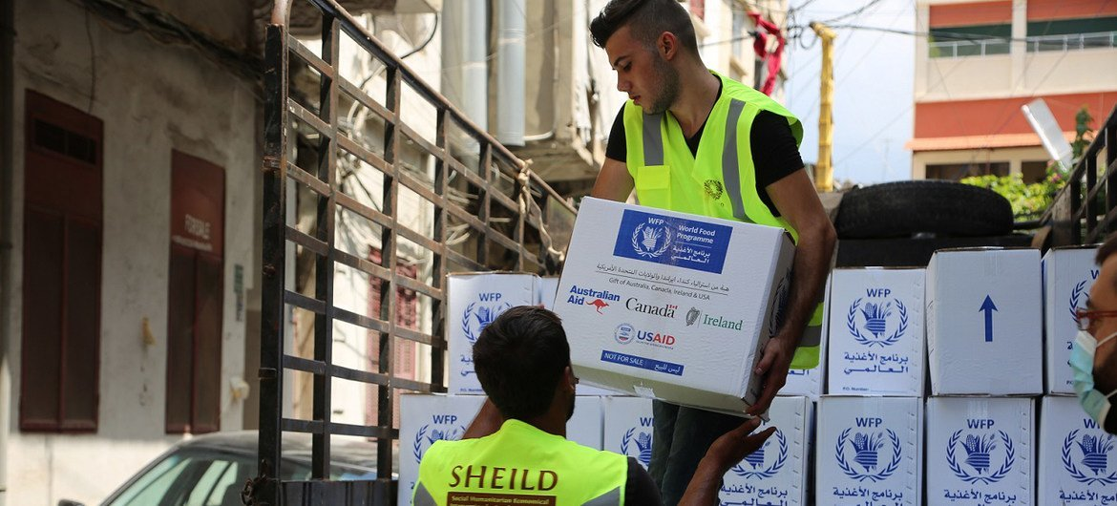
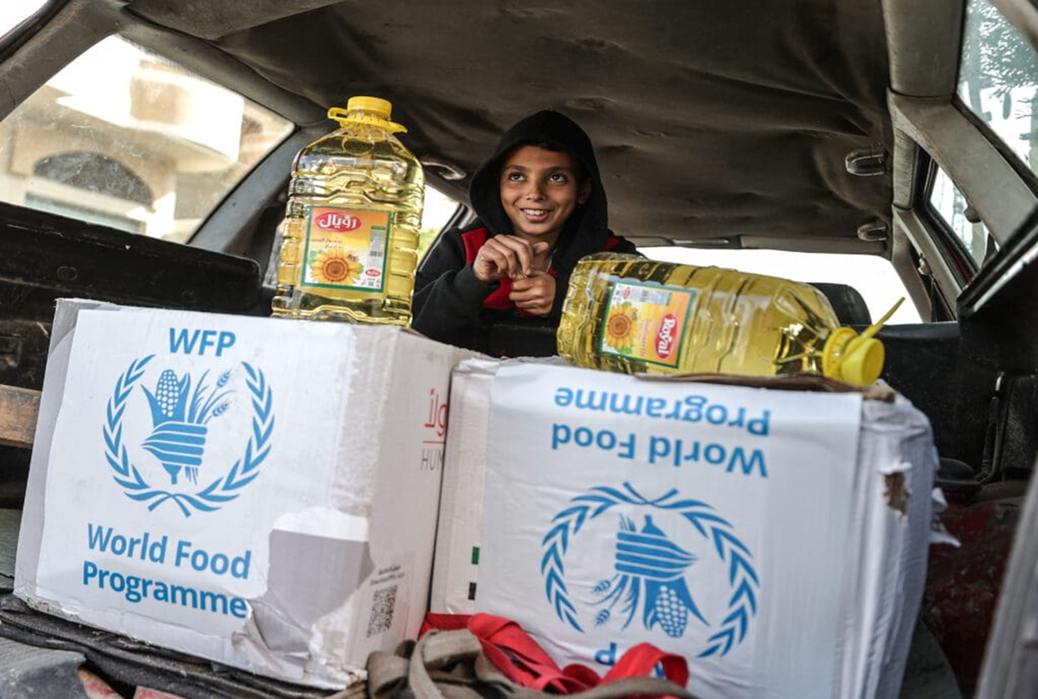

Slide 11
إستراتيجية التسعير والترويج لبرنامج التغذية العالمي
10/20

Slide 12
إستراتيجيات التسعير
بما أن برنامج التغدية العالمي لا يبيع منتجاته لتحقيق أرباح بل بدافع إنساني، لدى فإن مفهوم “التسعير” بالنسبة له يأخذ معنى مختلفًا، يرتبط بـ تقدير التكلفة والقيمة الإنسانية وليس السعر التجاري.
التسعير الافتراضي
التسعير القائم على التكلفة
يقوم البرنامج من خلال هذه الإستراتيجية بمنح المستفيدين قسائم إلكترونية وتحويلات نقدية تُمكّنهم من شراء الغذاء بأسعار رمزية مدعّمة، للحفاظ على كرامتهم ودعم الأسواق المحلية.
يحدد البرنامج تكلفة كل عملية (مثل نقل وتوزيع المواد الغذائية) بدقة لتقييم كفاءة استخدام الموارد.
يهدف البرنامج من خلال هذه الاستراتيجية إلى تخفيض التكاليف التشغيلية دون التأثير على جودة الخدمات الإنسانية.

Slide 13



Slide 14
إستراتيجيات التسعير
التسعير التفاضلي
التسعير التفاضلي حسب المناطق الجغرافية
التسعير التفاضلي على المشتريات الدولية
الأسعار والقيم تختلف من بلد لآخر تبعًا لتكاليف المعيشة والأسعار المحلية.
حيث يقوم البرنامج بحساب “مؤشر الأمن الغذائي المحلي” لتحديد قيمة المساعدة.
يقوم البرنامج بإبرام مناقصات عالمية للحصول على أفضل الأسعار للمواد الغذائية مثل الأرز، القمح، والزيوت النباتية. حيث أن البرنامج يقوم بالتفاوض للحصول على المواد بأسعار منخفضة,
كما يقوم البرنامج بإبرام عقود طويلة الاجل من أجل ضمان تباث الأسعار وتفادي التقلبات التي تحدث في السوق,

Slide 15
إستراتيجيات التسعير
التسعير الديناميكي
التسعير القائم على القيمة
يُستخدم في الحالات الطارئة أو عند ارتفاع الأسعار عالميًا.
يتم تحديث القيمة النقدية للمساعدات شهريًا بناءً على تحليل بيانات السوق والعملة المحلية.
يتم احتساب “قيمة المساعدة” بناءً على تأثيرها الاجتماعي والصحي على الفئات المستهدفة.
يُستخدم هذا التقدير في تقارير تُقدَّم للداعمين والجهات المانحة لإبراز الجدوى من تمويل المشاريع.

Slide 16


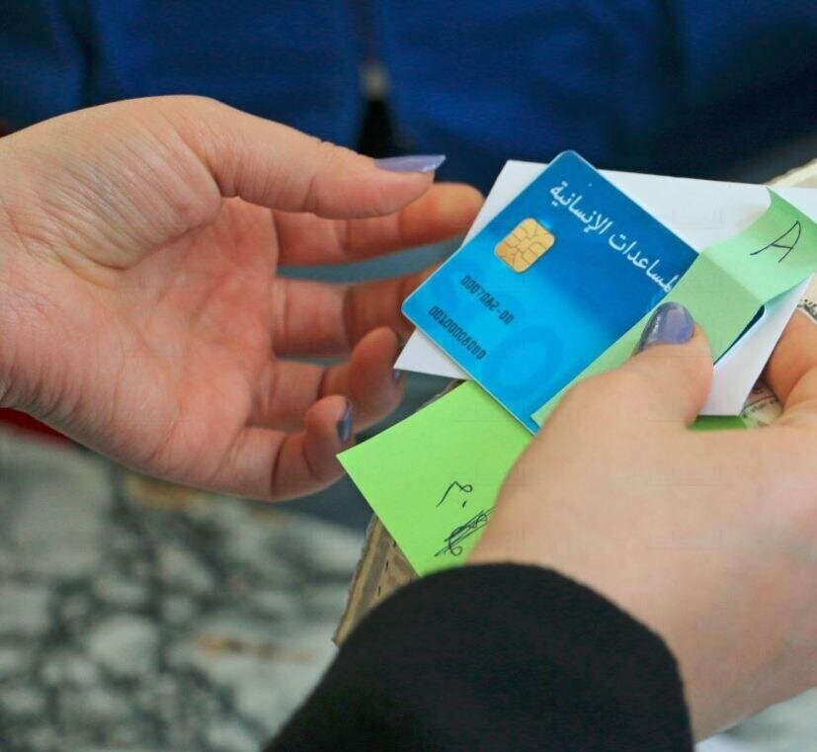

Slide 17
إستراتيجيات الترويج
يُعدّ الترويج أحد أهم الاستراتيجيات الاتصالية التي يعتمدها برنامج الأغذية العالمي للأمم المتحدة،
ليس بغرض البيع أو الربح، بل من أجل نشر الوعي بقضايا الجوع وسوء التغذية وتحفيز الدعم المالي والسياسي والمجتمعي لبرامجه الإنسانية.
تعتمد المنظمة على مبادئ التسويق الاجتماعي (Social Marketing) والاتصال من أجل التنمية (Communication for Development – C4D))،: وهي:
الإنسانية ترويج القيم الإنسانية كالتكافل والتعاون.
الشفافية عرض بيانات واقعية عن التمويل والمساعدات.
التأثير العاطفي استخدام القصص الإنسانية والصور للتأثير في الجمهور.
التفاعل الرقمي توظيف الإعلام الرقمي والتكنولوجيا الحديثة في إيصال الرسالة.

Slide 18
إستراتيجيات الترويج
الترويج الرقمي
الترويج عبر الحملات الإنسانية والإعلامية
يستخدم بالبرنامج منصات التواصل الاجتماعي والموقع الإلكتروني الرسمي كأداة رئيسية لنشر التقارير، القصص الإنسانية، والنتائج الميدانية والتواصل والتفاعل مع الجمهور
أمثلة:
تطبيق ShareTheMeal الذي يسمح للمستخدمين بالتبرع بثمن وجبة واحدة بضغطة زر.
حملات تفاعلية عبر Twitter وInstagram وYouTube تُظهر قصص نجاح المساعدات.
استخدام وسائل الإعلام التقليدية والرقمية لتسليط الضوء على الأزمات الغذائية العالمية.
أمثلة:
حملة “Zero Hunger” التي تدعو إلى القضاء على الجوع بحلول عام 2030.
حملة “Stop the Waste” للتقليل من هدر الطعام عالميًا.

Slide 19
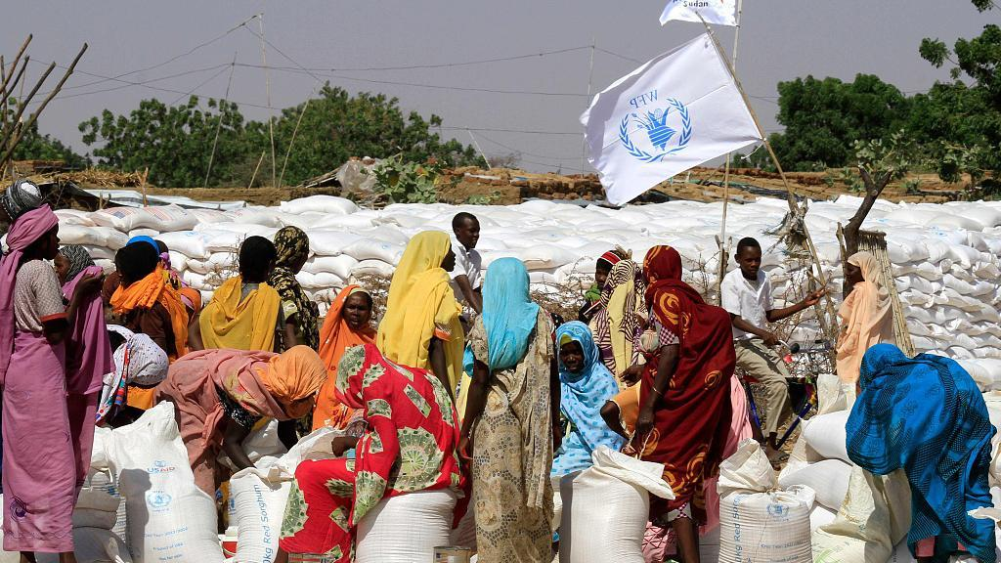
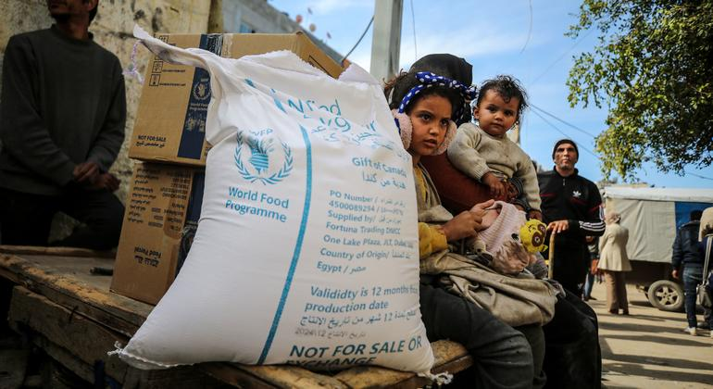
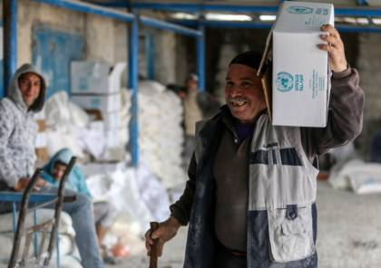
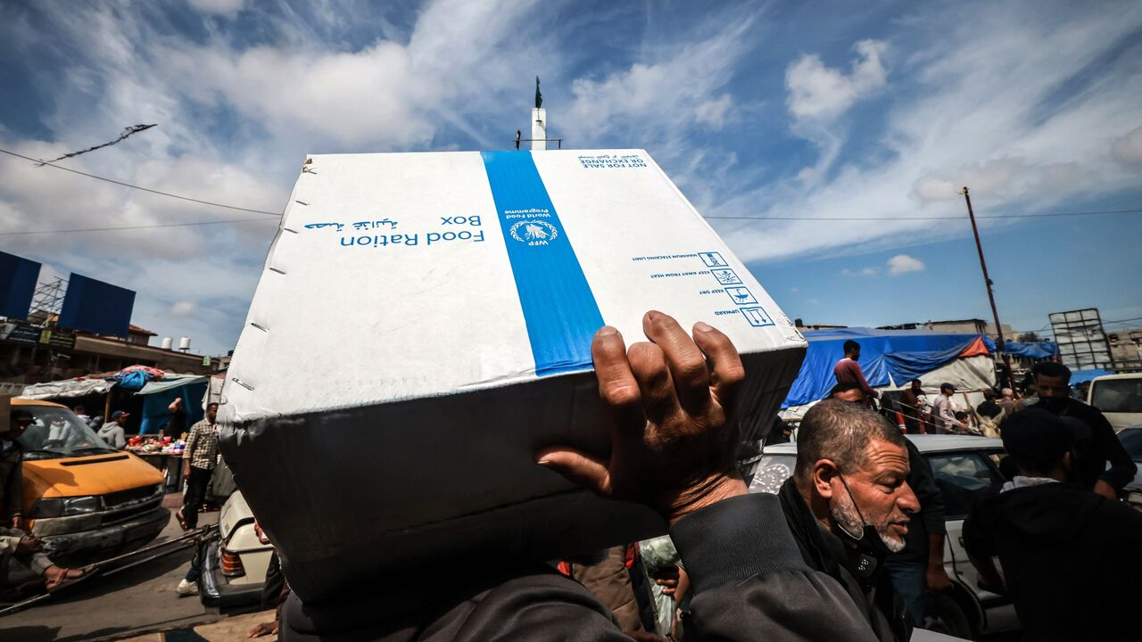

Slide 20
إستراتيجيات الترويج
إستراتيجية الاتصال المجتمعي
الترويج عبر العلاقات العامة والشراكات
يقوم البرنامج بتنظيم أنشطة توعوية في المدارس والمجتمعات المحلية حول التغذية السليمة وأهمية الغذاء.
مثال: برامج School Feeding التي تقدّم وجبات مدرسية في أكثر من 60 دولة.
بناء علاقات استراتيجية مع الحكومات، المنظمات غير الحكومية، والشركات الخاصة لتمويل البرامج.
التعاون مع مشاهير وسفراء للنوايا الحسنة لزيادة الوعي والدعم العام.

Slide 21

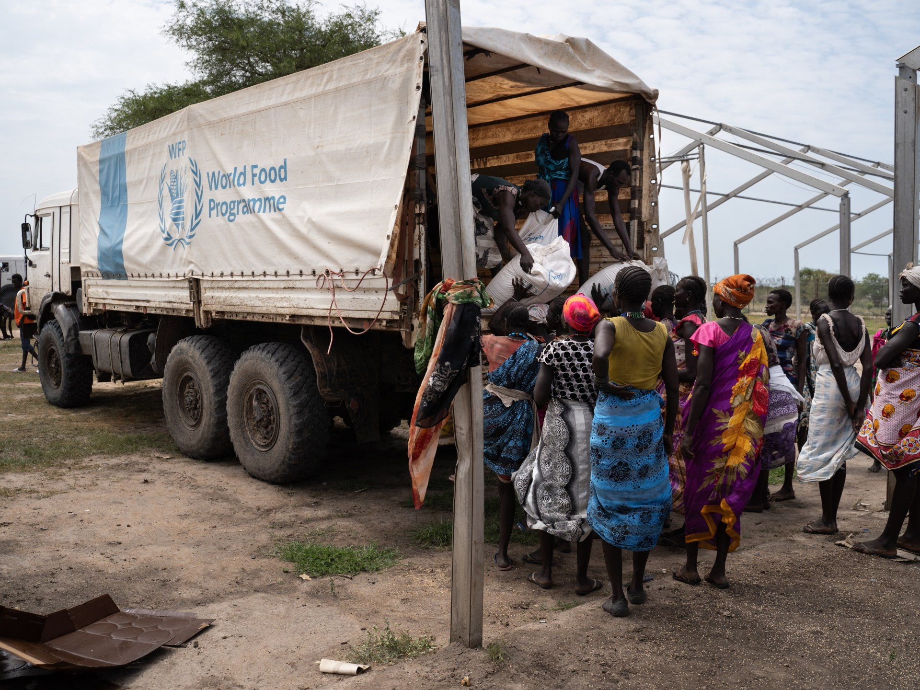

Slide 22
خاتمة
من خلال ما سبق يمكن القول أن أن برنامج الأغذية العالمي رغم أنه لا يسعى لتحقيق الربح، إلا أن تطبيقه لاستراتيجيات تسعير وترويج ذكية يضمن له تحقيق التوازن بين الكفاءة الاقتصادية والفعالية الإنسانية. فهو يوظف أدوات التسويق والإدارة الحديثة في خدمة القيم الإنسانية وليس السوقية، مما جعله نموذجًا فريدًا في إدارة العمل الإنساني عالميًا.

Slide 23


Slide 24
